Slide 1
Операционные системы
Лекция 10
Компьютерное время

Slide 2
План лекции
Эталоны времени
Нелинейность времени
Календари
Часовые пояса. Локальное время и UTC
Эпохи
Аппаратная поддержка часов в современных ЭВМ
Функции для работы со временем
Ожидающие таймеры

Slide 3
Компьютерное время
Мы так часто упоминали различные ресурсы системы за которые сражаются все участники нашей операционной системы
Но сколько бы мы не говорили об одном из них – мы никогда не делали прямого акцента и как вы уже могли понять из названия нашей лекции – это время
Мы так часто видим его когда используем систему, мы сравниваем результаты работы нашей системы используя его
Но что такое время? И как современные ЭВМ представляют себе его? Что такое 1 секунда для компьютера?
Вот давайте и попробуем узнать

Slide 4
Компьютерное время
Естественно сначала познакомимся с тем что такое время в целом и какова его история
В метрологии время – физическая величина, одна из семи основных величин Международной системы величин (ISQ), а единица измерения времени «секунда» – одна из семи основных единиц в Международной системе единиц (СИ)
Время характеризуется своей однонаправленностью, одномерностью, наличием ряда свойств симметрии

Slide 5
Краткая история часов
Первые часы или были связаны с солнцем, или основывались на физических процессах известной длительности (горение свечи, вытекание воды). По принципу водяных часов работают и песочные часы
Механические часы подсчитывали количество колебаний маятника или балансира
В электрических часах маятник раскачивался электромагнитом
Электронные часы отображают время посредством светодиодных или ЖКИ-индикаторов. В настоящее время электронные часы встроены почти в любую технику

Slide 6
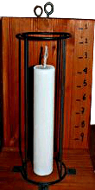
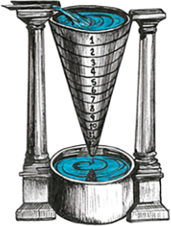
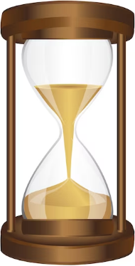
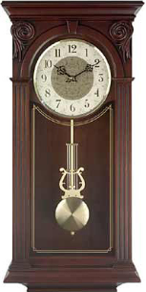
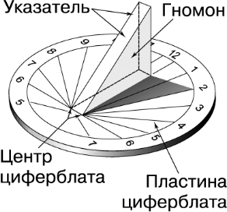
Краткая история часов
Здесь могли бы быть Ваши часы

Slide 7
Эталон секунды
Это конечно всё хорошо, но хоть все эти процессы имели известный промежуток своего выполнения, так ли эквивалентны между собой были свечи или песок в двух разных часах?
В целом мы понимаем, что время как физическая величина определяется периодическими процессами в некой системе отсчёта, шкала времени которой может быть как неравномерной (процесс вращения Земли вокруг Солнца или человеческий пульс), так и равномерной
С древности точное время определялось путём астрономических наблюдений. Но в XX веке развитие науки привело к тому, что техническими средствами стало возможно обеспечить измерение времени с большей точностью, чем из астрономических наблюдений

Slide 8
Эталон секунды
В 1964 году Международный комитет мер и весов в качестве эталона времени принял атомные цезиевые часы. Теперь сигналы точного времени, передаваемые по радио, соответствуют «атомному времени»
Ежедневное вращение Земли нерегулярно и постоянно замедляется, поэтому атомные часы представляют собой гораздо более стабильную временную базу. Основанный на них стандарт UTC почти в миллион раз точнее астрономического среднего времени по Гринвичу
Эталон секунды – 9 192 631 770 периодов излучения, соответствующего переходу между двумя сверхтонкими уровнями основного состояния атома цезия-133 при отсутствии возмущения внешними полями

Slide 9
Шкалы времени
Окей, атомное время это круто, но всё так просто. Подобная шкала измерения времени к сожалению не единственна
Эфемеридное время, ephemeris time (ET) – равномерная шкала времени, основанная на определении секунды, введённом в 1952 году на 8-м съезде Международного астрономического союза, которое не зависит от изменяющейся скорости вращения Земли
В 1956 году Генеральной конференцией по мерам и весам (CGPM) это определение было рекомендовано к использованию, а в 1960 году эфемеридная секунда была принята за основную единицу времени в Международной системе единиц СИ

Slide 10
Шкалы времени
С 1984 года шкала эфемеридного времени ЕТ заменена двумя шкалами динамического времени DT:
Земное динамическое время TDT, равное по масштабу ET, отнесено к центру масс Земли и служит независимым аргументом видимых геоцентрических эфемерид, в том числе при определении эфемерид ИСЗ
Барицентрическое динамическое время TDB, которое учитывает движение центра масс Солнца вокруг центра масс всей Солнечной системы (барицентра Солнечной системы). Отнесено к барицентру Солнечной системы и является аргументом дифференциальных уравнений всех гравитационных теорий движения тел Солнечной системы

Slide 11
Шкалы времени
За период 1991-2006 гг. из-за сложностей и несогласованностей базовых определений шкалы TDB и TDT были переопределены и заменены, соответственно, на Геоцентрическое координатное время (TCG) и Барицентрическое координатное время (TCB), которые и применяются в настоящее время
Эти шкалы отражают темп времени, скорректированного в соответствии с общей теорией относительности к часам, покоящимся относительно соответствующей нуль-точки вне гравитационного колодца Земли и Солнечной системы, соответственно

Slide 12
Шкалы времени
Для учёта этого обстоятельства определена также шкала Земного времени (Terrestrial Time, TT), заменяющая TDT и выводимая как такое линейное решкалирование TCG, чтобы TT давала среднюю длительность секунды, совпадающую с секундой атомного времени TAI, а также переопределена шкала Барицентрического динамического времени (TDB) как линейное решкалирование TCB с аналогичными свойствами
Но TT и TAI имеют фиксированную разницу в точках отсчёта: TT опережает TAI на 32,184 секунды

Slide 13
Шкалы времени
Земное время (ТТ) – современный астрономический стандарт, разработанный Международным астрономическим союзом для определения времени астрономических наблюдений, сделанных с поверхности Земли
Земное время является наследником динамического времени и эфемеридного времени
Земное время отличается от шкалы времени, используемого для повседневного применения (UTC)
Единица времени TT – секунды в системе СИ, основанные на стандарте цезиевых атомных часов

Slide 14
Шкалы времени
Международное атомное время (TAI) – время, в основу измерения которого положены электромагнитные излучения, излучаемые атомами или молекулами при переходе из одного энергетического состояния в другое
Масштаб системы TAI принят равным масштабу эфемеридного времени (ЕТ), то есть атомные часы есть физическое воспроизведение шкалы ЕТ
Точность воспроизведения до 2⋅10⁻¹². Неудобно для астрономических вычислений

Slide 15
Шкалы времени
Всемирное время или UT (Universal Time) – шкала времени, основанная на вращении Земли. Всемирное время является современной заменой среднего времени по Гринвичу (GMT), которое сейчас иногда некорректно используется в качестве синонима для всемирного координированного времени (UTC)
Всемирное время введено 1 января 1925 года
Все версии всемирного времени основаны на вращении Земли относительно далёких небесных объектов (звёзд и квазаров)
Существует несколько версий всемирного времени. Приведем здесь только две

Slide 16
Шкалы времени
UT1 или универсальное время – основная версия всемирного времени
Хотя концептуально это местное среднее солнечное время на долготе 0°, но измерения среднего Солнца трудноосуществимы, поэтому UT1 вычисляется пропорционально углу вращения Земли относительно квазаров, а точнее, относительно международной небесной системы координат (ICRS)

Slide 17
Шкалы времени
UTC (всемирное координированное время) – атомная шкала времени, аппроксимирующая UT1.
Это международный стандарт, на котором базируется время часовых поясов. В UTC в качестве единицы времени используется секунда СИ, поэтому UTC идёт синхронно с международным атомным временем (TAI)
Обычно в сутках UTC 86 400 секунд СИ, но для поддержания расхождения UTC и UT1 не более чем 0,9 с, при необходимости, 30 июня или 31 декабря добавляется секунда координации

Slide 18
Международное атомное время
Международное атомное время – это высокоточный стандарт атомного координатного времени, основанный на воображаемом прохождении собственного времени на геоиде Земли
TAI – это средневзвешенное значение времени, которое показывают более 450 атомных часов в более чем 80 национальных лабораториях по всему миру
Это непрерывная шкала времени, без дополнительных секунд, и это основная реализация земного времени (с фиксированным смещением эпохи)
Это основа всемирного координированного времени (UTC), которое используется для гражданского времени на всей поверхности Земли и имеет дополнительные секунды

Slide 19
Международное атомное время
UTC отклоняется от TAI на несколько целых секунд. По состоянию на 1 января 2017 года, когда была введена в силу еще одна дополнительная секунда, UTC в настоящее время отстает от TAI ровно на 37 секунд
37 секунд являются результатом первоначальной разницы в 10 секунд в начале 1972 года плюс 27 дополнительных секунд по UTC с 1972 года.
TAI можно получить с использованием традиционных средств указания дней, перенесенных из неоднородных стандартов времени, основанных на вращении Земли
В частности, используются как юлианские дни, так и григорианский календарь. TAI в этой форме был синхронизирован со Всемирным временем в начале 1958 года, и с тех пор они разошлись, главным образом из-за замедления вращения Земли

Slide 20
Международное атомное время
В отличие от TAI, UTC представляет собой прерывистую шкалу времени. Иногда его корректируют на дополнительные секунды. Между этими корректировками он состоит из сегментов, которые сопоставлены с атомным временем постоянным смещением
С момента своего создания в 1961 году по декабрь 1971 года корректировки производились регулярно с долями дополнительных секунд, так что UTC приближалось к UT2
Впоследствии эти корректировки производились только за целые секунды, чтобы приблизиться к UT1. Это было компромиссное соглашение, позволяющее обеспечить публичную трансляцию временной шкалы. Менее частые корректировки с точностью до целой секунды означали, что шкала времени будет более стабильной и ее будет легче синхронизировать на международном уровне. Тот факт, что он продолжает приближаться к UT1, означает, что такие задачи, как навигация, требующие источника всемирного времени, по-прежнему хорошо выполняются общественным вещанием UTC

Slide 21
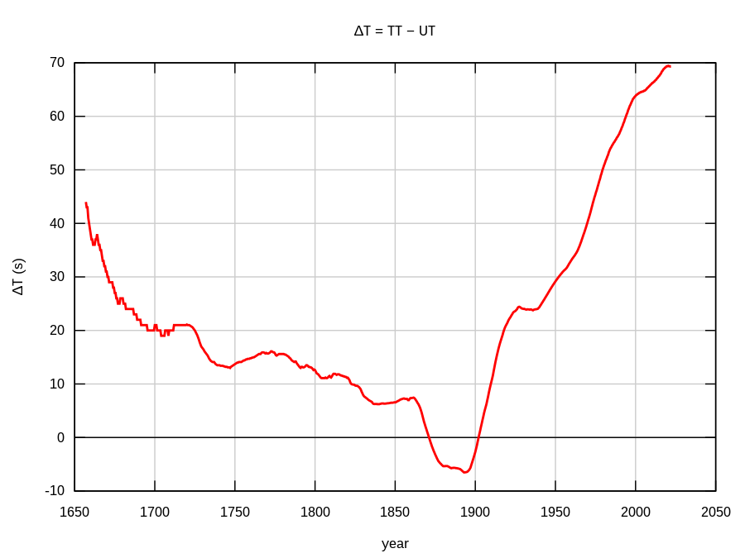
Разница между земным и эфемеридным временем
ΔT – это разница между идеальным равномерно текущим временем и «временем», определённым по вращению Земли (которое замедляется, причём неравномерно)
Причины замедления вращения Земли: приливное трение, последствия таяния материкового ледникового щита (распрямление и поднятие коры в приполярных областях) и другие

Slide 22
Социальное время
Социальное время – это концепция понимания времени в социальных науках и философии. Этот термин в 1937 году предложили эмигрировавший в США из России социолог Питирим Сорокин и профессор Колумбийского университета Роберт Мертон. Сегодня их исследования стали классикой социологии
Социальное время отличается от астрономического. В его основе лежат не циклы движения планет и звёзд, а изменения в обществе, происходящие по воле человека. То есть измеряется оно не единицами продолжительности (минута, час, год), а такими абстрактными мерами, как эпоха, поколение, жизнь

Slide 23
Социальное время
Социальное время отражает не то, сколько длится событие, а то, как ощущается его продолжительность
Например, полуторачасовая лекция может казаться нам невыносимо долгой, а вся прожитая до этого момента жизнь – мгновением
Из‑за этого социальное время часто соотносят с психологическим – индивидуальным восприятием длительности
Но социальное время, как считают исследователи, – это ещё и «время общества» – реакция на поток происходящих событий в границах какой‑то страны, сообщества или семьи

Slide 24
Социальное время
Прогресс приводит к тому, что плотность событий на один промежуток астрономического времени значительно возрастает. Однако само время при этом течёт точно так же. Чем больше событий происходит, тем больше информации поступает в мозг человека, в результате растёт нагрузка на него
Человек постоянно находится в режиме многозадачности и необходимости соблюдать дедлайны. Перерывы в восприятии информации сокращаются или вообще сходят на нет. Мы вынуждены отказываться от времязатратных мероприятий в пользу тех, что экономят минуты и часы

Slide 25
Социальное время
Ускорение социального времени рождает один из парадоксов современности: развитие общества и технологий по идее должно было освободить для нас некоторое количество времени, но при этом ощущение его нехватки растёт
Современный человек вынужден всё делать на бегу и под непрерывной бомбардировкой огромных объёмов данных. Особая роль здесь принадлежит информационному шуму – большинство сообщений из внешнего мира для нас не важны или имеют малую значимость, поэтому мозгу приходится их фильтровать. Нам нужно принимать решения, совершать действия и делать это максимально быстро

Slide 26
Социальное время
Что делать?
Успокойтесь: успеть всё на свете нереально, и в чём‑то опоздать – это нормально. В выходные обойдитесь без дедлайнов, отдохните от нехватки времени. Постарайтесь меньше заглядывать в интернет. Сходите погулять – именно погулять, а не пофотографироваться для Instagram. Займитесь хобби: например, поиграйте на гитаре или поучитесь этому, если давно хотели
Найдите способ эффективно распределять время в будни. Например, можно научиться концентрироваться на главном. Да и в целом попробуйте отказываться от всего лишнего
Поменьше читайте новости и ленты социальных сетей. У вас своя жизнь, сосредоточьтесь на ней
Применяйте техники тайм‑менеджмента и повышения продуктивности

Slide 27
Нелинейность времени
Как можно понять из всех этих шкал - невозможно измерять время на протяжении больших длительностей времени так же просто, как измеряется расстояние
Всемирное время (UT) является шкалой времени, основанной на суточном вращении Земли, которое не вполне равномерно на относительно коротких интервалах времени (от дней до столетий), и поэтому любые измерения времени, основанные на такой шкале, не могут иметь точность лучше, чем 10⁻⁸
Для согласования всемирного координированного времени (UTC) со средним солнечным временем UT1 в его шкалу иногда добавляется дополнительная (високосная) секунда, или секунда координации

Slide 28
Немного интересных фактов
24 февраля 1582 года Папа Римский Григорий XIII издал буллу о переходе на новый, астрономически более верный календарь, который стали именовать «григорианским» в отличие от прежнего, «юлианского», введенного еще в 45 году до нашей эры Юлием Цезарем. Новый календарь вступил в действие 4 октября 1582 года и сразу на момент принятия сдвинул на 10 дней текущую дату из-за накопившихся ошибок
Указание перейти на новый календарь сразу приняли к исполнению только католические страны: Италия, Испания, Португалия, Франция. Германские княжества перешли на новый стиль в 1700 году, Англия – в 1752-м, Россия – в 1918-м, Югославия и Греция – в 1925-м, а Вьетнам – только в 1967-м году. Поэтому 1918 год был самым коротким в истории России. Он составлял всего 352 дня

Slide 29
Немного интересных фактов
В 1712 году в Швеции в целях корректировки календаря, в феврале, помимо 29-го, также назначили и 30-е число
В 1929 году в СССР предлагалось ввести советский революционный календарь, где каждая неделя имела бы пять дней (пятидневки) и каждый месяц длился бы 30 дней, или ровно шесть недель. Оставшиеся 5 или 6 дней становились так называемыми «безмесячными каникулами»

Slide 30
Нелинейность времени
Объявление о дополнительной секунде осуществляется Международной службой вращения Земли. Теоретически возможно также и вычитание одной секунды, если средние солнечные сутки окажутся короче календарных, при этом после времени 23:59:58 будет следовать 00:00:00 (23:59:59 опускается). На практике отрицательные дополнительные секунды никогда не объявлялись
Поскольку вращение Земли постепенно замедляется, разница между средними солнечными сутками и сутками в СИ (составляющими ровно 24 часа) в среднем растёт. Как следствие, в будущем дополнительные секунды надо будет вводить всё чаще и чаще, в каждом следующем веке надо будет вводить примерно на 64 секунды больше, чем в предыдущем. Так, в XXII веке надо будет вводить в среднем по две секунды в год, а через 2000 лет – примерно раз в месяц

Slide 31
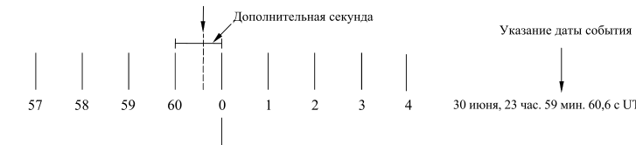
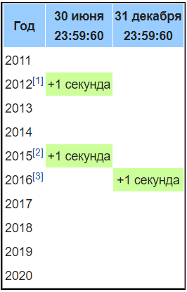
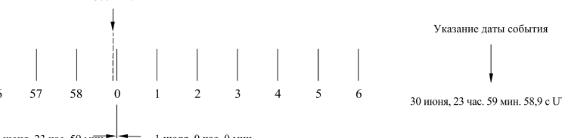
Нелинейность времени
Обозначение даты и времени вблизи положительной дополнительной секунды
Обозначение даты и времени вблизи отрицательной дополнительной секунды

Slide 32
Нелинейность времени
Автономные часы, в том числе часы-календари, игнорируют дополнительную секунду, так как она вводится не по календарному признаку, и заранее запрограммировать расписание невозможно
Иначе обстоят дела с устройствами, имеющими внешнюю синхронизацию
Распространённый протокол синхронизации времени NTP содержит средства информирования о наступающей дополнительной секунде
Спутники системы GPS передают уведомление о наступающей секундной коррекции, но большинство GPS-приёмников работают по протоколу NMEA, который передаёт информацию только об уже наступившей дополнительной секунде
Таким образом, устройство, имеющее внешнюю синхронизацию, может либо учитывать наступление дополнительной секунды, либо синхронизировать собственные часы уже после корректировки

Slide 33
Календари
Календарь – система счисления больших промежутков времени, основанная на периодичности движения небесных тел: Солнца – в солнечных календарях, Луны – в лунных календарях и одновременно Солнца и Луны в лунно-солнечных календарях
Универсальный и идеальный календарь построить невозможно, так как:
Земля движется вокруг солнца по эллиптической орбите
Земля имеет крупный спутник
Скорость вращения земли непостоянна
Период обращения вокруг солнца не кратен периоду вращения вокруг собственной оси
Пока луна совершает полный оборот вокруг земли, земля смещается по своей орбите вокруг солнца, возникает неоднозначность, что считать полным оборотом луны вокруг земли

Slide 34
Календари
Каждый народ использовал свои способы датировки исторических событий. Некоторые пытались вести отсчёт лет от сотворения мира, от легендарного основания Рима, от вступления на трон первого царя, с начала правления каждой следующей династии и т. п.
Также, например, свой календарь основывала каждая мировая религия
Перевод из одного летосчисления в другое представляет определённые трудности из-за различной продолжительности года и из-за различной даты начала года в разных системах

Slide 35
Календари
Юлианский календарь установил среднюю продолжительность года в 365,25 суток: обычные годы длились 365 дней, один раз в четыре года (високосный год) – 366 дней
Развитием юлианского календаря является григорианский календарь (новый стиль). Он введён при папе римском Григории XIII 15 октября 1582 года взамен юлианского календаря (старого стиля). Реформа, которую провёл Григорий XIII и признали в большинстве католических стран, состояла из двух частей:
1) Была устранена ошибка в 10 дней, накопившаяся со времён I Вселенского собора (325 год), на котором были установлены правила вычисления христианской Пасхи
2) На будущее же была введена поправка, обеспечивающая более точное соответствие с солнечным исчислением, которая заключается в том, что из каждых 400 лет должны были быть исключены три високосных года. Таким образом, ошибка в один день накапливается лишь через 3333 года

Slide 36
Календари
Определить является ли год високосным можно по следующим правилам:
Если номер года заканчивается не на два нуля, то он считается високосным тогда, когда номер года кратен четырём (например, 1996, 2004, 2008 годы)
Если год заканчивается на два нуля, то он високосный только тогда, когда число сотен в нём также кратно четырём (например, 1600, 2000, 2400 годы)
Во всех остальных случаях год считается невисокосным (например, 1900 и 2100 годы)

Slide 37
Календари
Сутки – единица измерения времени, приблизительно равная периоду обращения Земли вокруг своей оси. Обычно под сутками подразумевают астрономическое понятие солнечные сутки. В обиходе сутки часто называют днём. Они длятся 24 часа
Неделя – единица времени, большая, чем день, и меньшая месяца. Семидневная неделя не является константой, но в большинстве современных календарей, включая Григорианский календарь, неделя включает 7 дней, что делает её самой большой общепринятой единицей времени, содержащей точное количество дней. Неделя не имеет прямой астрономической основы, она широко используется как единица времени

Slide 38
Календари
Месяц – единица измерения времени, связанная с обращением Луны вокруг Земли. Лунные месяцы являются основой многих календарей
Поскольку удобство счёта требует целого числа дней в месяце, а различные периоды обращения луны составляют 27,2-29,6 суток и в целых сутках исчислены быть не могут, календари издавна стремились компенсировать неточность переменной продолжительностью месяцев и/или введением дополнительных дней
В григорианском и юлианском календаре используется фиксированная длина месяца, не связанная со сменой фаз Луны

Slide 39
Календари
Год – условная единица измерения времени, которая исторически означала однократный цикл сезонов (весна, лето, осень, зима). В большинстве стран календарная продолжительность года равна 365 или 366 дням. В настоящее время год употребляется также в качестве временной характеристики обращения планет вокруг звёзд в планетарных системах, в частности Земли вокруг Солнца
Календарный год в григорианском и юлианском календарях равен 365 суток в невисокосные годы, и 366 суток в високосные годы. Средняя же продолжительность года составляет 365,2425 суток для григорианского и 365,25 суток для юлианского календарей

Slide 40

Календари
Век – единица измерения времени, равная 100 годам. Десять веков составляют тысячелетие. Согласно григорианскому календарю, I век н. э. начался 1 января 1 года и закончился 31 декабря 100 года. II век начался в 101 году, III век — в 201 году и т. д. Последний год века начинается с номера этого века (например, 2000 год – последний год XX века)
В григорианском календаре нет «нулевого века»: после I века до н. э. начался I век н. э.

Slide 41
Часовые пояса
Понятие часовой пояс имеет два основных значения:
Географический часовой пояс – условная полоса на земной поверхности шириной ровно 15° (±7,5° относительно среднего меридиана). Средним меридианом нулевого часового пояса считается гринвичский меридиан
Административный часовой пояс – участок земной поверхности, на котором в соответствии с некоторым законом установлено определённое официальное время. Как правило, в понятие административного часового пояса включается ещё и совпадение даты – в этом случае, например, пояса UTC−10:00 и UTC+14:00 будут считаться различными, хотя в них действует одинаковое время суток

Slide 42
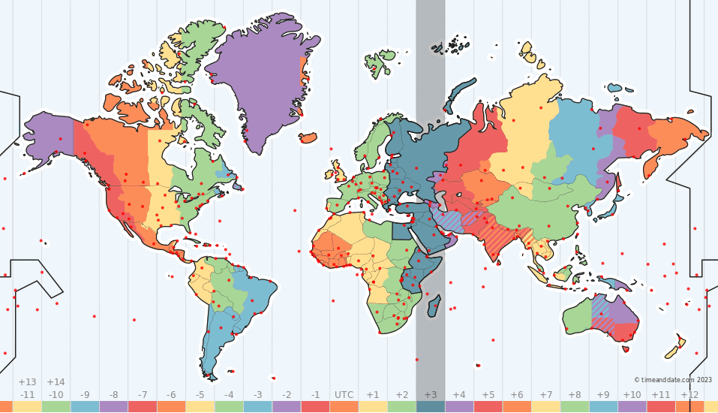
Часовые пояса

Slide 43
Часовые пояса
Формирование часовых поясов (часовых зон – time zones) связано со стремлением, с одной стороны, учитывать вращение Земли вокруг своей оси, а с другой стороны, определить территории (временные зоны) с примерно одинаковым местным солнечным временем таким образом, чтобы различия по времени между ними были кратны одному часу.
В результате было достигнуто решение, что должно быть 24 административных часовых пояса и каждый из них должен более или менее совпадать с географическим часовым поясом. За точку отсчёта был принят гринвичский меридиан – нулевой меридиан
Часовые пояса относительно нулевого меридиана выражаются как положительное (к востоку) и отрицательное (к западу) смещение от UTC. Для территорий часового пояса, где используется перевод часов на летнее время, смещение относительно UTC на летний период меняется

Slide 44
Локальное время и UTC
UTC – одно из общеизвестных названий для UTC+0 часового пояса. Используется как стандартное время. Нет отклонения от Гринвича (UTC+00)
Локальное (местное) время служит для того, чтобы солнечный день приходился приблизительно на один и тот же промежуток времени
Переход на Летнее время (DST – Daylight Saving (Summer) Time) – сезонный перевод стрелки часов на один час вперёд, который ежегодно производили в последнее воскресенье марта, чтобы получить дополнительный час в светлое время суток, для экономии электроэнергии (на освещение и прочее)
Возврат к зимнему времени проводился в последнее воскресение октября. В разных странах даты перехода могут отличаться.
Локальное время в Беларуси на 3 часа больше UTC. Перехода на летнее время нет
08:30 UTC+03 = 05:30 UTC+00

Slide 45
Локальное время и UTC
Время для часовых поясов имеет буквенное обозначение.
В Европе:
Greenwich Mean Time GMT +00:00 BST +01:00
Western European Time WET +00:00 WEST +01:00
Central European Time CET +01:00 CEST +02:00
Eastern European Time EET +02:00 EEST +03:00
Moscow Time MSK +03:00
В США:
Eastern Standard Time EST -05:00 EDT -04:00
Central Standard Time CST -06:00 CDT -05:00
Mountain Standard Time MST -07:00 MDT -06:00
Pacific Standard Time PST -08:00 PDT -07:00
Alaska Standard Time AKST -09:00 AKDT -08:00
Hawaii-Aleutian Standard Time HST -10:00

Slide 46
Аппаратная поддержка часов в современных ЭВМ
Теперь когда мы слегка познакомились с тем как устроено исчисление времени в нашем мире, рассмотрим, а что же там всё таки в ЭВМ?
Часы (называемые также таймерами) играют важную и разноплановую роль в работе любой многозадачной системы
Не считая множества других задач, они отслеживают время суток и предотвращают монополизацию центрального процессора одним из процессов
Программное обеспечение часов может быть представлено в виде драйвера устройства, хотя часы не относятся ни к блочным, таким как диск, ни к символьным, таким как мышь, устройствам

Slide 47
Аппаратная поддержка часов в современных ЭВМ
В компьютерах обычно применяются два типа часов, которые совсем не похожи на те часы, которыми люди пользуются в повседневной жизни
Простейшие часы подключаются к электрической сети с напряжением 110 или 220 В и выдают прерывания каждый цикл изменения напряжения с частотой 50 или 60 Гц
Ранее в основном применялись именно такие часы, но сейчас они используются довольно редко

Slide 48
Аппаратная поддержка часов в современных ЭВМ
Другая разновидность часов создается из трех компонентов: кварцевого генератора, счетчика и регистра хранения
Если из кристалла кварца правильно вырезать пластину и подвести к ней напряжение, то ее можно заставить генерировать очень стабильный периодический сигнал, как правило, в диапазоне от нескольких сотен мегагерц до нескольких гигагерц в зависимости от выбранного кристалла
С помощью электронных схем этот опорный сигнал можно умножить на небольшое целое число, чтобы получить частоты до нескольких гигагерц или даже выше
В любом компьютере можно найти как минимум одну такую схему, которая обеспечивает различные компьютерные электронные схемы синхросигналом. Этот сигнал поступает в счетчик, заставляя его производить обратный отсчет до нуля. Когда значение счетчика становится нулевым, он выдает прерывание на центральный процессор

Slide 49
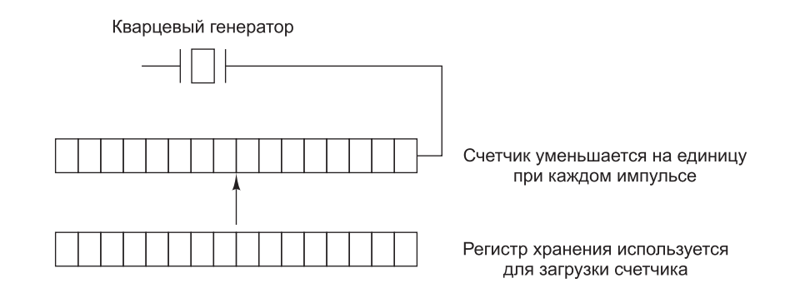
Аппаратная поддержка часов в современных ЭВМ

Slide 50
Аппаратная поддержка часов в современных ЭВМ

Slide 51
Аппаратная поддержка часов в современных ЭВМ
У программируемых часов обычно бывает несколько режимов работы
В режиме однократного импульса при запуске часы копируют значение регистра хранения в счетчик и уменьшают это значение при получении каждого импульса с кварцевого генератора. Когда значение счетчика станет нулевым, часы выдают прерывание и останавливаются до тех пор, пока не будут запущены вновь программным способом
В режиме прямоугольного импульса после обнуления значения счетчика и выдачи прерывания часы автоматически копируют значение регистра хранения в счетчик, и весь процесс повторяется снова до бесконечности. Периодические прерывания называются тактом системных часов (clock ticks)

Slide 52
Аппаратная поддержка часов в современных ЭВМ
Чтобы текущее время не пропадало при отключении компьютера от источника питания, у многих компьютеров имеются резервные часы, запитанные от батарейки, выполненные на микросхеме с пониженным энергопотреблением, используемой в цифровых часах
Значение часов, питающихся от батарейки, может быть считано при запуске компьютера
При отсутствии резервных часов программа может запросить у пользователя ввод текущих даты и времени
Существует также стандартный способ, применяемый в сетевых машинах, при котором текущее время берется у удаленной главной машины

Slide 53
Аппаратная поддержка часов в современных ЭВМ
Действие аппаратной составляющей часов ограничивается выдачей прерываний через известные интервалы времени. Все остальное, касающееся времени, должно быть сделано программным обеспечением – драйвером часов
Конкретные обязанности драйвера часов варьируются в зависимости от используемой операционной системы, но чаще всего в них включается практически всё из следующего списка:
1. Ведение показаний времени суток
2. Предотвращение работы процессов дольше позволенного
3. Ведение учета использования центрального процессора
4. Обработка системного вызова alarm, выданного процессами пользователей
5. Предоставление сторожевых программируемых таймеров для компонентов самой операционной системы
6. Ведение аналитического, мониторингового и статистического сбора информации

Slide 54
Единицы измерения компьютерного времени
Осуществление главной функции часов – ведения показаний времени суток (которое также называется фактическим временем) не представляет особых трудностей. Нужно всего лишь увеличивать значение счетчика с каждым тактом системных часов
Но стоит отметить один момент, а что значит это значение счётчика?
В большинстве случаев время системных часов храниться в виде количества секунд с какого-то определенного момента во времени – так называемой эпохи

Slide 55
Эпоха
Существуют различные эпохи, но одной из самых известных является эпоха Unix
Согласно этой эпохе Unix и POSIX представляют какую-либо дату как количество секунд прошедших с 01.01.1970 00:00:00 UTC (именно это значение и именуется эпохой Unix)
В программах для хранения Unix-времени используется целочисленный знаковый тип. 32-битные числа со знаком могут ссылаться на моменты времени от пятницы 13 декабря 1901 года 20:45:52 до вторника 19 января 2038 года 03:14:07 включительно

Slide 56
Эпоха
Существуют также и другие эпохи:
01.01.1601 00:00:00 UTC – Эпоха NT Time (NTFS, Windows NT)
01.01.1900 00:00:00 UTC – NTP, RISC OS
01.01.1980 00:00:00 UTC – FAT16, FAT32, exFAT, DOS
01.01.2000 00:00:00 UTC – Эпоха Y2K (PostgreSQL)
Некоторые из эпох могут использовать количество наносекунд вместо секунд, а есть и те которые используют количество недель
При реализации своей системы вы имеете возможность придумать свою эпоху и использовать её в качестве стартовой точки для обозначения точки во времени

Slide 57
Аппаратная поддержка часов в современных ЭВМ
Вторая функция часов заключается в предотвращении излишне продолжительной работы процессов
При каждом запуске процесса планировщик запускает его счетчик кванта времени в тактах системных часов
При каждом прерывании от часов драйвер часов уменьшает значение счетчика кванта времени на единицу
Когда значение достигает нуля, драйвер часов вызывает планировщик для возобновления работы другого процесса

Slide 58
Аппаратная поддержка часов в современных ЭВМ
Третья функция часов – ведение учета использования центрального процессора
Наиболее точно это можно сделать за счет запуска второго таймера, не имеющего отношения к главному таймеру системы, при каждом запуске процесса
Когда процесс останавливается, значение таймера может быть считано и по нему можно будет судить о продолжительности работы процесса
Чтобы все работало должным образом, значение второго таймера должно быть сохранено при выдаче прерывания и после этого восстановлено

Slide 59
Аппаратная поддержка часов в современных ЭВМ
Персональные компьютеры для измерения времени используют или системный таймер (меньшая точность) или часы реального времени (большая точность)
Системный таймер играет более значительную роль для отслеживания хода времени ядром. Независимо от аппаратной платформы, идея, которая лежит в основе системного таймера, одна и та же – это обеспечение механизма управления прерываниями, которые возникают периодически с постоянной частотой

Slide 60
Аппаратная поддержка часов в современных ЭВМ
Системные таймеры – это таймеры, к которым обращается операционная система для отслеживания времени дня (даты) и обработки запланированных, зависящих от времени событий
В персональных компьютерах на данный момент для разных задач используют несколько системных таймеров, каждый из которых имеет собственный набор атрибутов, что делает работу с ними сложной и запутанной. Таковыми могут быть одни из следующих:
PIT
HPET
Local APIC
TSC
ACPI PM

Slide 61
Аппаратная поддержка часов в современных ЭВМ
Для аппаратной платформы x86 исторически главным системным таймером был программируемый интервальный таймер (PIT)
Таймер PIT существует на всех машинах платформы PC и по сей день. Co времен операционной системы DOS он использовался для управления прерываниями. Ядро программирует таймер PIT при загрузке, для того чтобы периодически генерировать прерывание IRQ 0 с частотой HZ
Этот таймер – простое устройство с ограниченными возможностями, но, тем не менее, хорошо выполняющее свою работу
Работает по схеме обычного декрементора

Slide 62
Аппаратная поддержка часов в современных ЭВМ
HPET (High Precision Event Timer, таймер событий высокой точности) – тип таймера, используемый в PC-совместимых компьютерах. Совместно разработан Intel и Microsoft, и стал внедряться в чипсеты с 2005 года. Ранее назывался Intel как мультимедийный таймер. Название HPET было выбрано для исключения путаницы с программными таймерами, появившимися в Windows 3.0, которые также назывались Multimedia Timers
Очень старые операционные системы не поддерживают HPET и могут использовать только старые таймеры (наподобие RTC)

Slide 63
Аппаратная поддержка часов в современных ЭВМ
Блок HPET состоит из независимых возрастающих счётчиков (от 3 до 32 в блоке) с фиксированной частотой счёта. Каждый счётчик состоит из компаратора и регистра с пороговым значением. Всего может быть до 8 блоков HPET. Каждый компаратор может вызывать прерывание в тот момент, когда счётчик достигает заранее заданного значения в регистре
Каждый таймер может быть настроен в режим единичного срабатывания или в периодический режим
В режиме единичного срабатывания (one-shot mode) таймер вызывает прерывание единожды (в момент достижения значения в регистре), в периодическом режиме после прерывания таймер начинает отсчёт заново, генерируя прерывания через заданные интервалы времени

Slide 64
Аппаратная поддержка часов в современных ЭВМ
APIC‑таймер (Local APIC Timer) – встроенный в каждое ядро процессора таймер, являющийся частью расширенного программируемого контроллера прерываний (APIC, Advanced Programmable Interrupt Controller)
Его ключевая особенность – локальность: у каждого ядра свой независимый таймер, работающий на частоте системной шины
В процессе работы счётчик декрементируется на каждом такте шины; при достижении нуля генерируется локальное прерывание, которое обрабатывается тем же ядром CPU. В периодическом режиме счётчик автоматически перезагружается, и цикл повторяется

Slide 65
Аппаратная поддержка часов в современных ЭВМ
Основные функции APIC‑таймера – квантование времени для планировщика ОС (переключение задач), обслуживание программных таймеров, синхронизация работы ядер через межпроцессорные прерывания и точное измерение временных интервалов
APIC‑таймер широко используется в современных ОС (Linux, Windows, FreeBSD) как основной источник времени для планировщика, а также во встроенных системах с жёсткими требованиями к точности и в виртуализации (гипервизоры эмулируют его для гостевых ОС)
По сути является заменой PIT

Slide 66
Аппаратная поддержка часов в современных ЭВМ
Часы реального времени (ЧРВ, RTC – Real Time Clock) – электронная схема, предназначенная для учёта хронометрических данных (текущее время, дата, день недели и др.), представляет собой систему из автономного источника питания и учитывающего устройства
Чаще всего часы реального времени встречаются в вычислительных машинах, хотя на самом деле ЧРВ присутствуют практически во всех электронных устройствах, которые должны хранить время
Название «real-time clock» используется в английском языке для различения от тактовых генераторов (которые в английском языке называются «clock signals»). Тактовые генераторы не ведут счёт в «человеческих» единицах исчисления времени

Slide 67
Аппаратная поддержка часов в современных ЭВМ
Применение специализированной схемы для ЧРВ позволяет добиться более низкого энергопотребления, освобождения центрального процессора для критичных по времени задач, обеспечить более высокую точность
Большинство ЧРВ использует кварцевый резонатор, но некоторые используют частоту питающей сети
В большинстве случаев используется кварцевый резонатор на частоте 32768 Гц. Та же частота используется в кварцевых часах. Такая частота обеспечивает 2¹⁵ циклов в секунду, что очень удобно для простых двоичных счётчиков

Slide 68
Аппаратная поддержка часов в современных ЭВМ
Информация в регистрах часов реального времени хранится преимущественно в формате BCD (Binary‑Coded Decimal)
Принцип: каждая десятичная цифра (0–9) кодируется отдельно 4‑битным двоичным числом (тетрадой)
Время «14:37:29» хранится как:
часы: 0001 0100 (1 и 4)
минуты: 0011 0111 (3 и 7)
секунды: 0010 1001 (2 и 9)

Slide 69
Аппаратная поддержка часов в современных ЭВМ
Счетчик меток времени (TSC) – это 64-битный регистр, присутствующий во всех процессорах x86, начиная с Pentium. Он подсчитывает количество циклов процессора с момента его сброса
Инструкция RDTSC возвращает TSC в EDX:EAX. В режиме x86-64 RDTSC также очищает старшие 32 бита RAX и RDX
Счетчик отметок времени когда-то был отличным способом получения программами информации о синхронизации процессора с высоким разрешением и низкими издержками

Slide 70
Аппаратная поддержка часов в современных ЭВМ
С появлением многоядерных/гиперпотоковых процессоров, систем с несколькими процессорами и спящих операционных систем нельзя полагаться на TSC в предоставлении точных результатов – если не уделять особого внимания исправлению возможных недостатков: скорости такта и все ядра (процессоры) имеют одинаковые значения в своих регистрах хранения времени
Нет никаких гарантий, что счетчики временных меток нескольких процессоров на одной материнской плате будут синхронизированы. Следовательно, программа может получить надежные результаты, только ограничившись выполнением на одном конкретном процессоре
Даже в этом случае скорость ЦП может измениться из-за мер по энергосбережению, принятых ОС или BIOS, или система может перейти в режим гибернации, а затем возобновить работу со сбросом TSC. В последних случаях, чтобы оставаться актуальной, программа должна периодически перекалибровывать счетчик

Slide 71
Аппаратная поддержка часов в современных ЭВМ
Как они взаимодействуют?
При включении ПК ЧРВ предоставляют начальное время для ОС
ОС инициализирует системные часы, опираясь на ЧРВ, и выбирает основной аппаратный таймер (обычно Local APIC или HPET) для отсчёта времени
Аппаратный таймер (например, Local APIC) генерирует прерывания с заданным периодом. На каждом прерывании ОС:
Увеличивает счётчик «тиков» системных часов
Проверяет, не истёк ли срок программных таймеров
Планирует переключение задач

Slide 72
Аппаратная поддержка часов в современных ЭВМ
Как они взаимодействуют?
Для коррекции дрейфа ОС периодически сверяет системные часы с ЧРВ и другими источниками (HPET, TSC).
При переходе в спящий режим ЧРВ продолжают идти, а аппаратные таймеры могут отключаться; при пробуждении ОС снова синхронизируется с ЧРВ
Соответственно, ЧРВ задают «абсолютное» время системы, а аппаратные таймеры обеспечивают измерение интервалов и генерацию прерываний для работы планировщика, синхронизации и временных функций ОС. Совместная работа этих компонентов гарантирует точность и стабильность учёта времени в компьютере

Slide 73
Аппаратная поддержка часов в современных ЭВМ

Slide 74
Функции для работы со временем
А что же там с API для работы со временем?
Начнём с Windows. Так, например, в данной ОС существует несколько понятий времени, а именно:
Системное время
Локальное время
Файловое время
Время Windows
Время прерываний

Slide 75
Функции для работы со временем
Системное время – это текущие дата и время суток. Система отслеживает время, чтобы приложения имели оперативный доступ к точным данным о времени. Системное время базируется на всемирном координированном времени (UTC)
Получить/установить системное время можно при помощи функций GetSystemTime/SetSystemTime
Данная функция преобразовывает значение системного таймера к виду описанному структурой SYSTEMTIME

Slide 76
Функции для работы со временем
Хотя система внутренне использует время на основе UTC, ваши приложения обычно отображают локальное время – дату и время суток для вашего часового пояса. Поэтому, чтобы обеспечить корректные результаты, вы должны учитывать, ожидает ли функция получения времени на основе UTC или локального времени, а также возвращает ли функция время на основе UTC или локальное время
Получить/установить локальное время можно при помощи функций GetLocalTime/SetLocalTime

Slide 77
Функции для работы со временем
Файловое время – это 64‑битное значение, которое отражает количество интервалов по 100 наносекунд, прошедших с 00:00 1 января 1601 года по всемирному координированному времени (UTC)
Система фиксирует время файлов, когда приложения создают файлы, обращаются к ним или записывают в них данные
Чтобы получить временные метки для указанного файла, используйте функцию GetFileTime. Она копирует время создания файла, время последнего обращения к нему и время последней записи в отдельные структуры FILETIME

Slide 78
Функции для работы со временем
Чтобы установить временные метки файла, используйте функцию SetFileTime. Эта функция позволяет изменить время создания файла, время последнего обращения к нему и время последней записи – без изменения содержимого файла
Сравнить время разных файлов можно с помощью функции CompareFileTime. Она сопоставляет два временных значения файлов и возвращает:
значение, указывающее, какое из времён более позднее
0 (ноль), если времена равны

Slide 79
Функции для работы со временем
Если вы планируете изменять временные метки файлов, вы можете преобразовать дату и время в формат времени файла с помощью функции SystemTimeToFileTime.
Также вы можете получить системное время в структуре FILETIME, вызвав функцию GetSystemTimeAsFileTime.
Чтобы сделать время файла удобным для отображения пользователю, используйте функцию FileTimeToSystemTime. Она преобразует время файла и копирует из него в структуру SYSTEMTIME следующие данные: месяц, день, год, время суток

Slide 80
Функции для работы со временем
Время Windows – это количество времени в миллисекундах, прошедшее с момента последнего запуска системы. Этот формат в первую очередь предназначен для обеспечения обратной совместимости с 16-разрядной версией Windows
Чтобы обеспечить успешное выполнение приложений, предназначенных для 16-разрядной версии Windows, функция GetTickCount возвращает текущее время Windows
Для более современных приложений стоит использовать GetTickCount64
Функции GetTickCount и GetTickCount64 ограничены разрешением системного таймера – примерно 10–16 миллисекунд
При этом возвращаемое ими значение прошедшего времени учитывает также периоды, когда система находилась в режимах сна или гибернации (то есть счёт не останавливается во время энергосберегающих состояний)

Slide 81
Функции для работы со временем
Если вам нужен таймер с более высоким разрешением, используйте функцию QueryUnbiasedInterruptTime, таймер мультимедиа или таймер с высоким разрешением
Время, затраченное функцией QueryUnbiasedInterruptTime, включает только время, которое система проводит в рабочем состоянии

Slide 82
Функции для работы со временем
Время прерывания – это время с момента последнего запуска системы в интервале 100 наносекунд. Счетчик времени прерываний начинается с нуля при запуске системы и увеличивается при каждом прерывании часов на длину такта часов. Точная длина тактов часов зависит от базового оборудования и может отличаться в разных системах
В отличие от системного времени, счётчик времени прерываний не подвержен корректировкам со стороны пользователей или службы времени Windows. Это делает его более предпочтительным для измерения коротких временных интервалов
Если приложению требуется ещё более высокая точность, чем обеспечивает счётчик времени прерываний, следует использовать таймер с высоким разрешением (high‑resolution timer)

Slide 83
Функции для работы со временем
Функции QueryInterruptTime, QueryInterruptTimePrecise, QueryUnbiasedInterruptTime и QueryUnbiasedInterruptTimePrecise позволяют получить значение счётчика времени прерываний
Несмещённое время («unbiased») прерываний означает, что учитывается только время, в течение которого система находится в рабочем состоянии, – таким образом, отсчёт времени прерываний не «смещается» («biased») за счёт времени, которое система проводит в режимах сна или гибернации

Slide 84
Функции для работы со временем
Также можно обратиться к системе за информацией о времени работы потоков процесса
Для этого имеются функции GetProcessTimes и QueryProcessCycleTime (также имеется аналог для отдельного потока QueryThreadCycleTime)
Первая функция возвращает следующую информацию: время создания процесса, время завершения процесса, количество времени которое процесс провёл в режиме ядра и пользователя
Все эти значения возвращаются в формате файлового времени
Вторая функция возвращает количество тактов процессора, использованных всеми потоками процесса. Это значение включает такты, затраченные как в пользовательском режиме, так и в режиме ядра

Slide 85
Единицы измерения компьютерного времени
Что же там у POSIX?
Календарное время включает в себя год, месяц, день месяца и текущее время суток. Для хранения календарного времени используется тип time_t. В POSIX-системах календарное время хранится как количество секунд, прошедшее от «начала эпохи», причём для простоты считается, что каждый 4-й год всегда високосный
В настоящее время в POSIX-системах тип time_t эквивалентен типу long. Диапазона значений типа long (32 бита) достаточно для представления дат, лежащих в отрезке длиной примерно 136 лет. Поскольку отрицательные числа используются для представления дат до 1970 года, переполнение текущего представления типа time_t может произойти в 2038 году, если, конечно, до этого момента представление не будет изменено

Slide 86
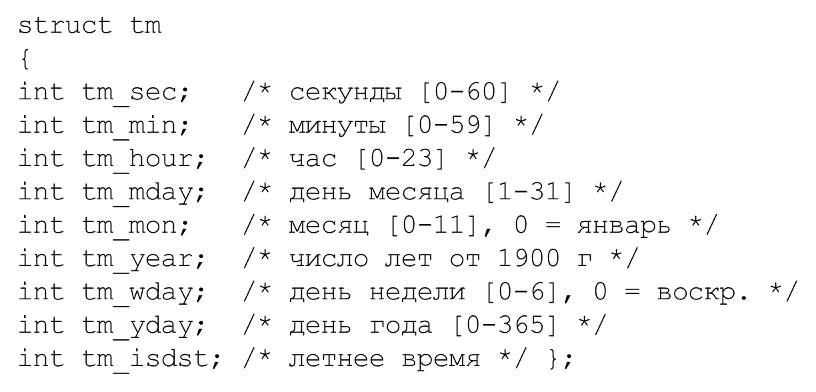
Функции для работы со временем
Для более удобного представления календарного времени используется тип struct tm, определённый следующим образом:

Slide 87
Функции для работы со временем
В стандарте ANSI C также определяется набор функций для манипулирования с календарным временем. Прототипы этих функций определены в заголовочном файле <time.h>
Функция time позволяет получить текущее системное календарное время
Функция возвращает текущее календарное время. Кроме того, если указатель tloc ненулевой, функция записывает текущее время по указанному адресу
Функции localtime, gmtime преобразовывают дату из секундного представления time_t в структурное представление struct tm

Slide 88
Функции для работы со временем
Функция gmtime конвертирует календарное время timer в развёрнутое структурное представление, выражающее универсальное координированное время (UTC), т. е. время Гринвичского меридиана без перехода на летнее время
Функция localtime конвертирует календарное время timep в развёрнутое структурное представление в определённом пользователем или системой часовом поясе
Обе функции возвращают указатель на статическую область памяти, которая переписывается при каждом вызове функций работы с календарным временем. Поэтому при необходимости эту структуру нужно скопировать в другое место

Slide 89
Функции для работы со временем
Функция mktime конвертирует календарное время местного часового пояса в развёрнутом структурном формате в секундное представление
Функция игнорирует содержимое полей tm_wday, tm_yday, tm_isdst и перевычисляет их, используя оставшиеся поля структуры. Если значение какого-либо поля структуры находится за пределами допустимых значений, оно нормализуется, например, 40 октября становится 9 ноября

Slide 90
Функции для работы со временем
Функции ctime и asctime конвертируют календарное время в символьную строку
Функция ctime преобразует календарное время clock в строку вида: "Tue Nov 7 11:32:11 2000\n“
Дни недели сокращаются до ‘Sun’, ‘Mon’, ‘Tue’, ‘Wed’, ‘Thu’, ‘Fri’, ‘Sat’. Имя месяца сокращается до ‘Jan’, ‘Feb’, ‘Mar’, ‘Apr’, ‘May’, ‘Jun’, ‘Jul’, ‘Aug’, ‘Sep’, ‘Oct’, ‘Nov’, ‘Dec’. Возвращаемое значение указывает на статическую область памяти, которая переписывается при вызовах функций ctime и asctime
Функция asctime преобразовывает развёрнутое структурное представление timeptr в строку того же самого формата, что функция ctime

Slide 91
Функции для работы со временем
Функция strftime позволяет получать строковое представление времени согласно заданной форматной строке
Функция форматирует время в развёрнутом структурном представлении tm в соответствии со спецификацией формата format и помещает результат в символьный массив s размера max
Обычные символы копируются из форматной строки в строку s без преобразования
Спецификаторы формата начинаются со знака ’%’

Slide 92
Функции для работы со временем
%a сокращённое имя дня недели (например, Tue)
%A полное имя дня недели (например, Tuesday)
%b сокращённое имя месяца (например, Nov)
%B полное имя месяца (например, November)
%c дата и время (например, Nov 7 11:32:11 2000)
%d день месяца (например, 07)
%H час в 24-часовой шкале (от 00 до 23)
%I час в 12-часовой шкале (от 01 до 12)
%j день года (от 001)
%m месяц года (от 01)

Slide 93
Функции для работы со временем
%M минуты в часе (00–59)
%p индикатор AM/PM
%S секунды в минуте (00–59)
%U неделя (считая от воскресенья) в году (от 00)
%w день недели (0 — воскресенье)
%W неделя (считая от понедельника) в году (от 00)
%x дата (например, Nov 7 2000)
%X время (например, 11:32:11)
%y год в веке (00-99)
%Y год (например, 2000)
%Z имя часового пояса (если определено) (например, MSK)
%% символ %

Slide 94
Функции для работы со временем
Традиционные обычные таймеры UNIX в Linux, функции setitimer и getitimer, не отвечают требованиям большинства приложений реального времени. Таймеры POSIX.1b имеют следующие преимущества по сравнению с обычными таймерами UNIX:
Процесс может иметь несколько таймеров
Лучшая точность таймеров. Таймеры могут использовать значения с точностью до наносекунд
Уведомление о завершении работы таймера может быть сделано либо с помощью любого произвольного сигнала (реального времени) или с помощью потоков. Для уведомления о завершении работы таймера в обычных таймерах UNIX есть лишь ограниченный набор сигналов
Таймеры POSIX.1b предоставляют поддержку различных часов, таких как CLOCK_REALTIME, CLOCK_MONOTONIC, и так далее, которые могут иметь различные источники с различным разрешением. Обычный таймер UNIX, с другой стороны, связан с системными часами

Slide 95
Функции для работы со временем
Ядро таймеров POSIX.1b представляет собой набор часов, которые используются как привязка ко времени. Linux обеспечивает поддержку следующих часов:
CLOCK_REALTIME: общесистемные часы реального времени, видимые для всех процессов, работающих в системе. Часы измеряют количество времени в секундах и наносекундах с начала эпохи. Разрешение часов равно 1/HZ секунд. Таким образом, если HZ равно 100, то разрешение часов составляет 10 мс. Если HZ равно 1000, то разрешение часов составляет 1 мс. Так как это время базируются на времени настенных часов, оно может быть изменено
CLOCK_MONOTONIC: время непрерывной работы системы, видимое всем процессам в системе. В Linux оно измеряется как количество времени в секундах и наносекундах после загрузки системы. Его разрешение равно 1/HZ с. Это время не может быть изменено каким-либо процессом
CLOCK_PROCESS_CPUTIME_ID: часы, измеряющие время работы процесса. Время текущего процесса, потраченное на выполнение в системе, измеряется в секундах и наносекундах. Разрешение равно 1/HZ. Это время может быть изменено
CLOCK_THREAD_CPUTIME_ID: То же, что и CLOCK_PROCESS_CPUTIME_ID, но для текущего поток.

Slide 96
Функции для работы со временем
Обычно CLOCK_REALTIME используется для указания абсолютного времени ожидания. CLOCK_MONOTONIC используется для относительного времени ожидания и периодических задач. Поскольку время этих часов не может быть изменено, периодическим задачам не нужно беспокоиться о преждевременном или задержанном пробуждении, которое могло бы произойти с CLOCK_REALTIME
Двое других часов могут использоваться для целей учёта
HZ – частота системного таймера (обычно, 100, 250, 1000), параметр ядра. Чтобы узнать значение HZ в вашей системе, посмотрите файл <kernel-source>/include/asm/param.h.

Slide 97
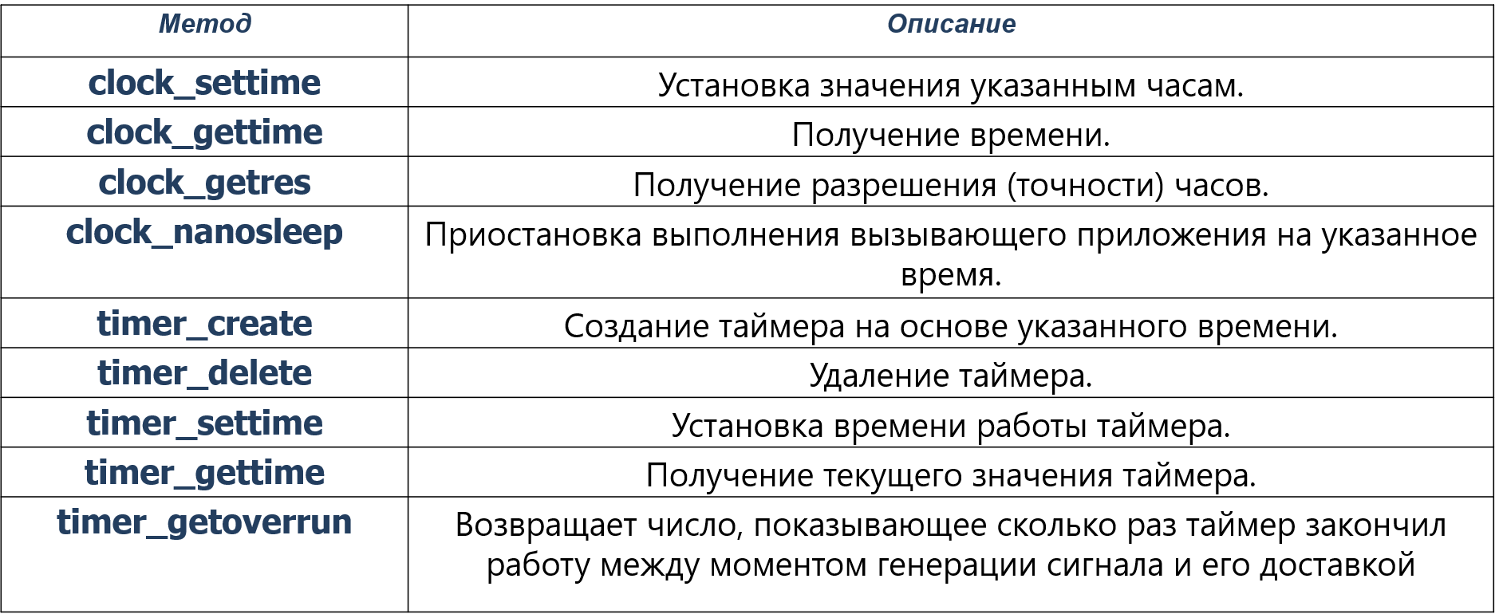
Функции для работы со временем
Notes:
https://pubs.opengroup.org/onlinepubs/9799919799/functions/clock_getres.html
https://pubs.opengroup.org/onlinepubs/9799919799/functions/timer_create.html
https://pubs.opengroup.org/onlinepubs/9799919799/functions/timer_delete.html
https://pubs.opengroup.org/onlinepubs/9799919799/functions/timer_getoverrun.html

Slide 98
Ожидающие таймеры – Windows
Также стоит упомянуть такой объект синхронизации основанный на времени как Ожидающий таймер
Два состояния:
сигнальное – наступление заданного момента времени;
несигнальное (активное и пассивное состояние) – ждет наступления заданного момента времени

Slide 99
Ожидающие таймеры – Windows
Объект таймера ожидания – это объект синхронизации, состояние которого по достижении указанного срока устанавливается в значение Signaled. Существует два типа таймеров ожидания, которые можно создать: сброс вручную и синхронизация. Таймер любого типа также может быть периодическим
Таймер сброса вручную:
Таймер, состояние которого остается сигнальным до вызова SetWaitableTimer, чтобы установить новое время выполнения
Таймер синхронизации:
Таймер, состояние которого остается сигнальным до тех пор, пока поток не завершит операцию ожидания в объекте таймера
Периодический таймер:
Таймер, который повторно активируется каждый раз, когда истечет указанный период, пока таймер не будет сброшен или отменен. Периодический таймер – это либо периодический таймер сброса вручную, либо периодический таймер синхронизации

Slide 100
Ожидающие таймеры – Windows
Поток использует функцию CreateWaitableTimer или CreateWaitableTimerEx для создания объекта таймера. Поток создания указывает, является ли таймер таймером сброса вручную или таймером синхронизации. Создающий поток может указать имя объекта таймера
Потоки в других процессах могут открывать дескриптор для существующего таймера, указывая его имя в вызове функции OpenWaitableTimer. Любой поток с дескриптором объекта таймера может использовать одну из функций ожидания для ожидания, пока состояние таймера будет задано как сигнальное
Поток вызывает функцию SetWaitableTimer для активации таймера
Поток может использовать функцию CancelWaitableTimer для установки таймера в неактивное состояние. Чтобы сбросить таймер, вызовите SetWaitableTimer. Завершив работу с объектом таймера, вызовите CloseHandle, чтобы закрыть дескриптор для объекта таймера

Slide 101
Операционные системы
Лекция 10
Компьютерное время

